Slide 2
GIỚI THIỆU KHOA ĐIỆN – ĐIỆN TỬ
P.TRƯỞNG KHOA – PHỤ TRÁCH KHOA
TẠ MINH CƯỜNG
P. TRƯỞNG KHOA
HUỲNH NGỌC MAI
BỘ MÔN ĐIỆN CÔNG NGHIỆP
BỘ MÔN CN KT ĐIỆN – ĐIỆN TỬ
BỘ MÔN TỰ ĐỘNG HÓA VÀ CƠ ĐIỆN TỬ
NGÀNH ĐIỆN CÔNG NGHIỆP
NGÀNH CN KT ĐIỆN – ĐIỆN TỬ
NGÀNH TỰ ĐỘNG HÓA
NGÀNH CƠ ĐIỆN TỬ

Slide 3
PHÒNG THỰC HÀNH KHOA ĐIỆN – ĐIỆN TỬ
BỘ MÔN ĐIỆN CÔNG NGHIỆP
THỰC HÀNH ĐO LƯỜNG 1, 2
THỰC HÀNH ĐIỆN CƠ BẢN 1, 2
THỰC HÀNH ĐIỆN XANH
THỰC HÀNH MÁY ĐIỆN 1, 2
THỰC HÀNH CUNG CẤP ĐIỆN
THỰC HÀNH TRANG BỊ ĐIỆN 1, 2

Slide 4
PHÒNG THỰC HÀNH KHOA ĐIỆN – ĐIỆN TỬ
BỘ MÔN CN KT ĐIỆN – ĐIỆN TỬ
THỰC HÀNH ĐIỆN TỬ CƠ BẢN 1, 2
THỰC HÀNH ĐO LƯỜNG – CẢM BIẾN
THỰC HÀNH ĐIỆN TỬ CÔNG SUẤT
THỰC HÀNH ĐIỆN TỬ MÁY TÍNH
THỰC HÀNH SC ĐIỆN MÁY CNC
THỰC HÀNH ĐIỆN TỬ CÔNG NGHIỆP

Slide 5
PHÒNG THỰC HÀNH KHOA ĐIỆN – ĐIỆN TỬ
BỘ MÔN TỰ ĐỘNG HÓA VÀ CƠ ĐIỆN TỬ
THỰC HÀNH PLC
THỰC HÀNH TỰ ĐỘNG HÓA
THỰC HÀNH SCADA 1, 2
THỰC HÀNH ĐIỆN KHÍ NÉN
THỰC HÀNH VI XỬ LÝ
THỰC HÀNH ĐIỆN TỬ VIỄN THÔNG
THỰC HÀNH KỸ THUẬT XUNG - SỐ

Slide 6
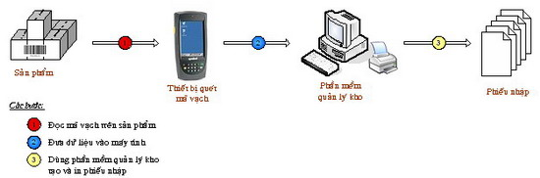
QUẢN LÝ THIẾT BỊ BẰNG RFID
Thiết bị được quét mã vạch sau đó đưa vào danh mục quản lý phục vụ cho việc sử dụng cũng như quản lý trên hồ sơ phiếu nhập, mặt khác quản lý trực tiếp trên hệ thống RFID

Slide 7
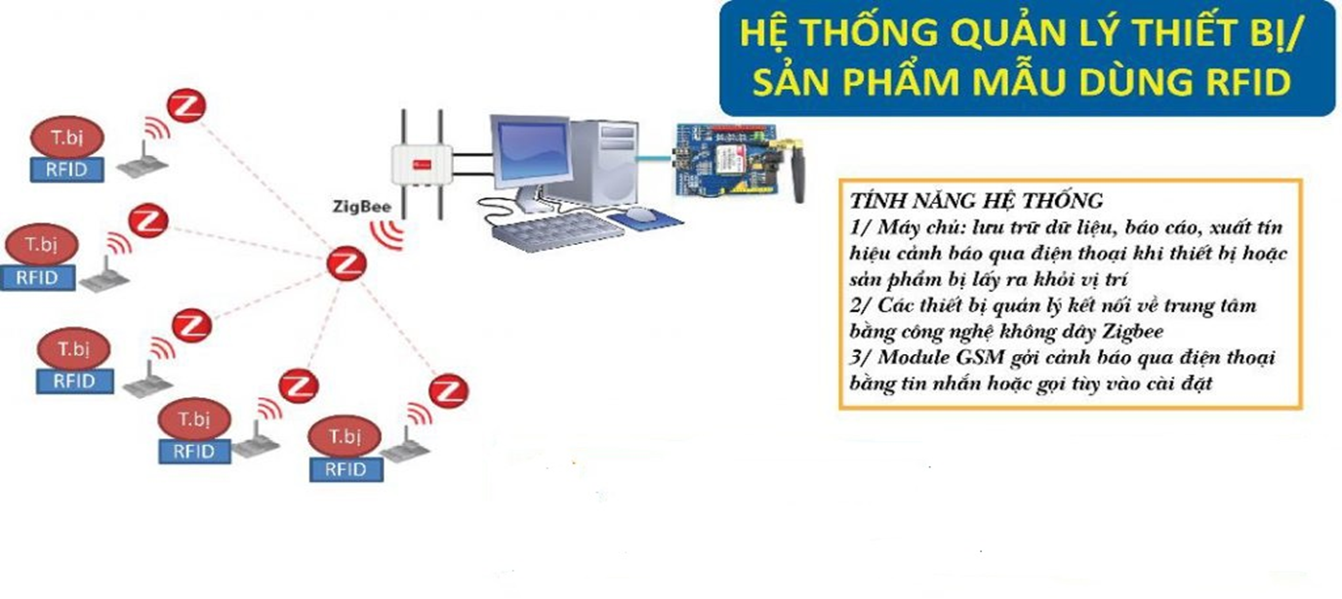
QUẢN LÝ THIẾT BỊ LỚN, MÔ HÌNH BẰNG RFID
Khoa quản lý được sự hiện diện của của các mô hình và thiết bị trong toàn khoa như tủ điện,
máy CNC…Thông qua hệ thống RFID

Slide 8
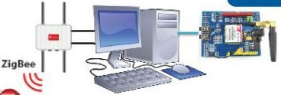

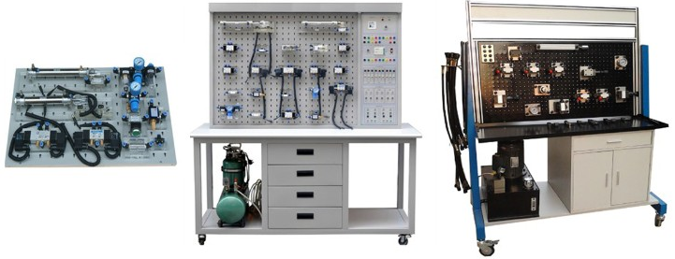
QUẢN LÝ THIẾT BỊ LỚN, MÔ HÌNH BẰNG RFID
RFID Tag
RFID Tag
RFID Tag

Slide 9
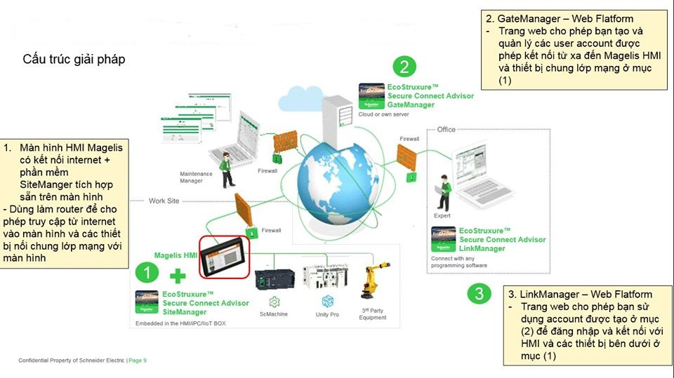
Định Hướng Iot

Slide 10
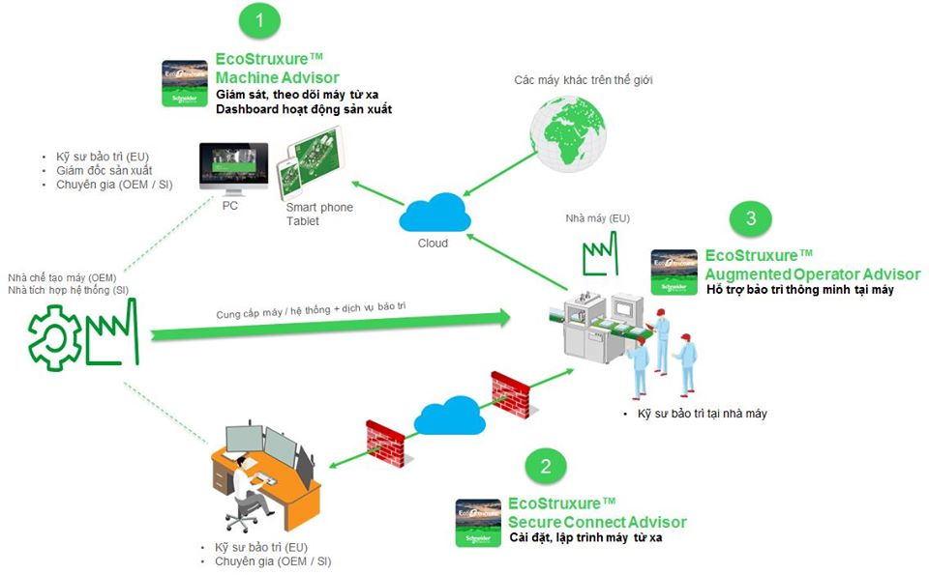
Giám sát và sản xuất thông minh 4.0

Slide 11
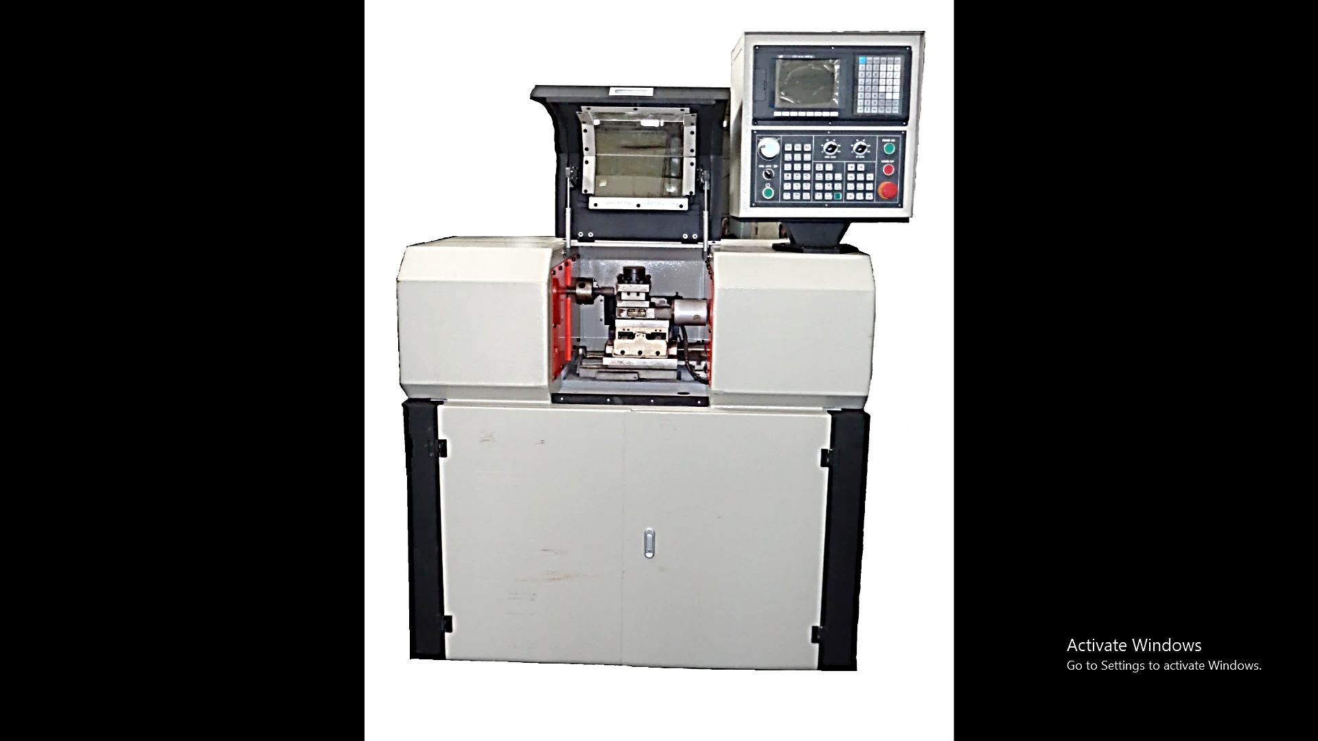
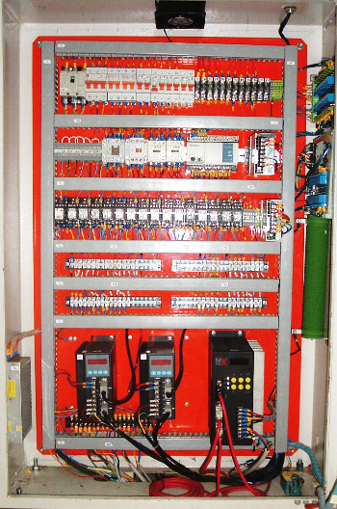

XÂY DỰNG BÀI GIẢNG THỰC HÀNH THEO HƯỚNG THÔNG MINH ĐÃ THỰC HIỆN
Thực hiện tạo pan thông qua Bluetooth của điện thoại trong giảng dạy thực hành môn học BẢO TRÌ VÀ SỬA CHỮA MÁY TIỆN CNC

Slide 12

XÂY DỰNG BÀI GIẢNG THỰC HÀNH THEO HƯỚNG THÔNG MINH ĐÃ THỰC HIỆN
Thực hiện tạo pan thông qua Teamviewer của máy tính trong giảng dạy thực hành môn học BẢO TRÌ VÀ SỬA CHỮA MÁY TIỆN CNC

Slide 13
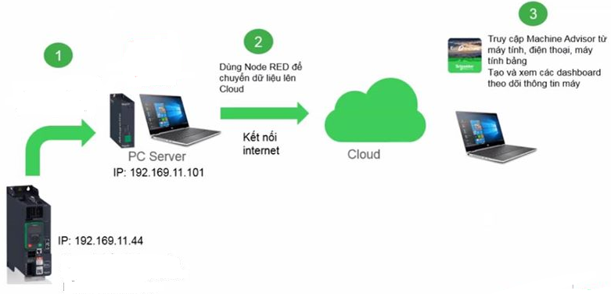

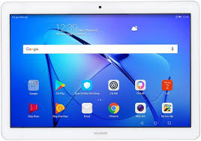

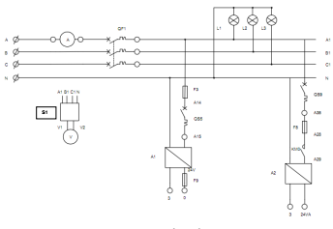
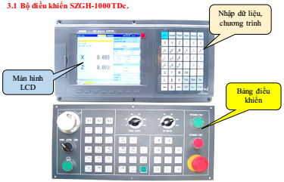
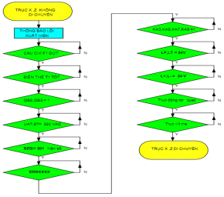
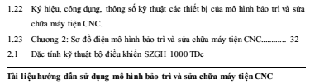
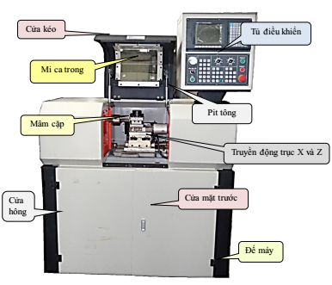
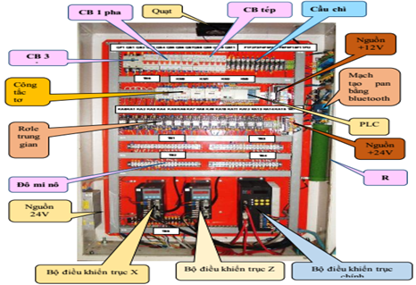
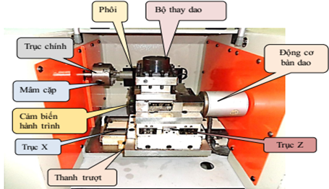
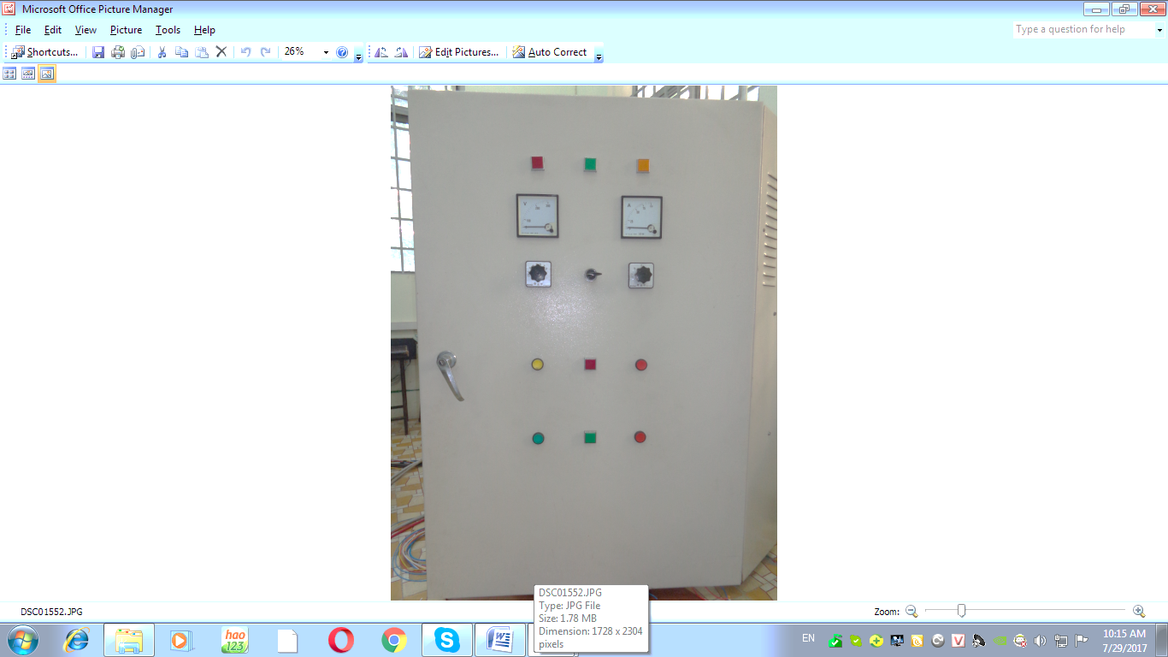

CÔNG NGHỆ 4.0 với thực hiện tạo pan, truy xuất hệ thống bài tập, hướng dẫn thực hành, giám sát tình trạng máy trong giảng dạy thực hành môn học BẢO TRÌ VÀ SỬA CHỮA MÁY TIỆN CNC
Kết nối máy tính
Giáo viên và sinh viên truy cập trực tiếp:
Cấu trúc máy
Hướng dẫn khắc phục
Sơ đồ mạch
Cho biết kết quả sinh viên đã thực hiện

